Slide 1
Okluzal Travma
ve
Diş Mobilitesi
Doç. Dr. Şivge Kurgan
A.Ü. Periodontoloji Anabilim Dalı sivgeakgun@gmail.com

Slide 2
Okluzal Travma Tanımı
Oklüzal kuvvetler periodonsiyumun adaptif kapasitesini aşarsa doku yaralanması olur.
TRAVMATİK OKLÜZYON
OKLUZAL TRAVMA

Slide 3
Okluzal Kuvvetlere Periodonsiyumun Fizyolojik Adaptif Kapasitesi
Dişin aksı boyunca gelen kuvvetlere adaptasyon iyidir, ancak lateral ve rotasyonel hareketler periodonsiyumda yaralanmaya neden olur.
Oklüzal kuvvetler devamlı ise yaralanma daha fazladır,aralıklı kuvvetler daha az yaralayıcıdır.
Okluzal kuvvetler adaptif kapasiteyi aşarsa yaralanma olur, buna OKLÜZAL TRAVMA denir!

Slide 4
Okluzal Kuvvetlerin Büyüklüğü, Yönü, Süresi ve Sıklığı!!!!!!!!
Okluzal Kuvvetlerin Büyüklüğü Artarsa ?????
Periodontal ligament alanı genişler!
Periodontal ligament liflerinde sayıca artış!
Alveoler kemikte densite artışı!

Slide 5
Okluzal Kuvvetlerin Büyüklüğü, Yönü, Süresi ve Sıklığı!!!!!!!!
Okluzal Kuvvetlerin Yönü Değişirse ?????
Dişin aksı boyunca gelen kuvvetlere adaptasyon iyidir.
Lateral ve rotasyonel hareketler periodonsiyumda yaralanmaya neden olur.
Kuvvetin yönündeki değişiklikte periodontal ligament lifleri yeni duruma uyum gösterir.
ORYANTASYONLARI YENİ KUVVETLERE GÖRE DEĞİŞİR!

Slide 6
Okluzal Kuvvetlerin Büyüklüğü, Yönü, Süresi ve Sıklığı!!!!!!!!
Okluzal Kuvvetlerin Süresi ve Sıklığı ?????
Kuvvetin süresi ve sıklığı alveoler kemiğin cevabını etkiler.
Oklüzal kuvvetler devamlı ise yaralanma daha fazladır, aralıklı kuvvetler daha az yaralayıcıdır.

Slide 7
SINIFLAMA
Akut ve Kronik Okluzal Travma
Primer, Sekonder ve Kombine Okluzal Travma

Slide 8
Akut Okluzal Travma
Ani okluzal kuvvetler (sert cisim ısırmak)
Oklüzal kuvvetlerin yönünün değişmesi (yanlış protetik restorasyonlar)
Klinik özellikleri:
Dişte ağrı
Perküsyonda hassasiyet
Dişte mobilite
Kuvvet kalkarsa
Kuvvet devam ederse
Tamir
Periodontal apse ile birlikte nekroz

Slide 9
Kronik Okluzal Travma
Daha sık gözlenir, klinik önemi daha fazladır.
Restorasyonlar, dişin ekstrüzyonu, yanlış alışkanlıklar (diş gıcırdatma, bruksizm gibi) neden olabilir.
Eğer periodosiyum artmış kuvvetlere adapte olursa yaralanma olmaz.
Oklüzyon düzgün olduğunda da oklüzal travma oluşabilir veya maloklüzyonda mutlaka oklüzal travma oluşması gerekmez

Slide 10
Primer Okluzal Travma
Primer Okluzal Travma
Eğer travma değişen oklüzal kuvvetlere
bağlı olarak oluşuyorsa buna primer oklüzal travma denir
Periodonsiyumda yaralanmaya neden olan ilk sebep travmanın kendisidir.
Yüksek dolgu, yanlış protetik restorasyonlar, dişin yükselmesi, ortodontik olarak uygun olmayan hareketlerin yapılması karşıt dişte yada abutmentta aşırı kuvvete neden olur.
Travma ATAÇMAN KAYBI olmayan normal periodonsiyuma sahip bir dişte gerçekler!

Slide 11
Sekonder Okluzal Travma
Eğer periodonsiyum oklüzal kuvvetlere gerekli direnci gösteremiyorsa buna sekonder oklüzal travma denir
Oklüzal kuvvetlere yeterli direnç gösterecek sağlıklı periodonsiyum yoktur.
Sekonder Okluzal Travma
ATAÇMAN KAYBI

Slide 12
Kombine Okluzal Travma
Ataçman kaybı olan desteği azalmış bir periodonsiyum üzerine aşırı oklüzal kuvvetlerin gelmesi ile oluşur!

Slide 13
Periodonsiyumun Artmış Kuvvetlere Cevabı
Stage-1: Yaralanma fazı
Aşırı kuvvete karşı tamir mekanizması harekete geçer ve periodonsiyumu restore eder.
Eğer kuvvet devam ederse periodonsiyumda remodeling oluşur.
Periodontal ligament kalınlaşır, anguler defekt oluşur ancak cep oluşmaz.

Slide 14
Periodonsiyumun Artmış Kuvvetlere Cevabı
Stage-II: Tamir fazı
Oklüzal travma tamir aktivitesinin artmasına neden olur; yeni dokular nekroze olanların yerini almaya başlar, buna buttressing bone formation (yeni kemik oluşumu) denir.
Kemik iliği bölgesinde endosteal hücreler yeni kemik oluşturarak kemik trabeküllerini doldurur, kemiğin dış yüzünde de yeni kemik oluşur.

Slide 15
Periodonsiyumun Artmış Kuvvetlere Cevabı
Stage III: Adapsiyon ve remodeling fazı
Eğer incinme ve tamir uyumlu gitmezse periodonsiyum mevcut kuvvetlere adapte olur.
Kalınlaşmış periodontal membran, anguler defektler oluşur
Ancak cep yoktur
Diş zayıf hale gelir
Vaskülarizasyon artar

Slide 16
Periodonsiyumun Artmış Kuvvetlere Cevabı
Yaralanma döneminde artmış rezorpsiyon, azalmış kemik formasyonu!
Tamir fazında azalmış rezorpsiyon, artmış kemik formasyonu mevcuttur!
Adaptif remodeling fazından sonra rezorpsiyon ve formasyon normale döner!
Oklüzal travma geri dönüşebilir.
Tamirin oluşabilmesi için kuvvetin hafiflemesi gerekir.
Periodonsiyumdaki plağa bağlı inflamasyon travmatik lezyonun geri dönüşümünü engeller.

Slide 17
Yetersiz Oklüzal Kuvvetlerin Etkisi
Bu tip kuvvetler de destek periodontal dokuları yaralar;
Periodontal ligamentte incelme
Liflerde atrofi
Alveoler kemikte osteoporosis
Kemik yüksekliğinde azalmaya neden olur.

Slide 18
Oklüzal Travmanın Periodontitis Gelişimindeki Etkisi
Bazı araştırmacılar Glickman’ın okluzal travmanın periodontal hastalığı kötüleştirici etki yaptığı fikrini desteklerken, bazı araştırmacılar ise Waerhoug’un okluzal travma ile periodontal dokuların yıkım dereceleri arasında bir bağlantı bulunmadığı fikrini kabul eder.

Slide 19
Glickman
Oklüzal Travmanın Periodontitis Gelişimindeki Etkisi
Travma gingival inflamasyonun derin dokulara yayılımını değiştirir, etkiler. Bunun nedeni kollagendeki azalma, damarlanmanın artışı, osteoklast ve lökositlerin varlığıdır.
Periodontal cep varlığında açık kök yüzeyi üzerine ilerleyen inflame epitel oklüzal travma varlığında derin lezyonların oluşumuna neden olur.
Eğer diş ortodontik olarak hareket ettiriliyorsa supragingival plak subgingival hale gelir ve suprabony cebin infrabony cep haline gelmesine neden olur.
Artmış mobilite diş üzerindeki plağın derine itilmesine yardımcı olur.

Slide 20
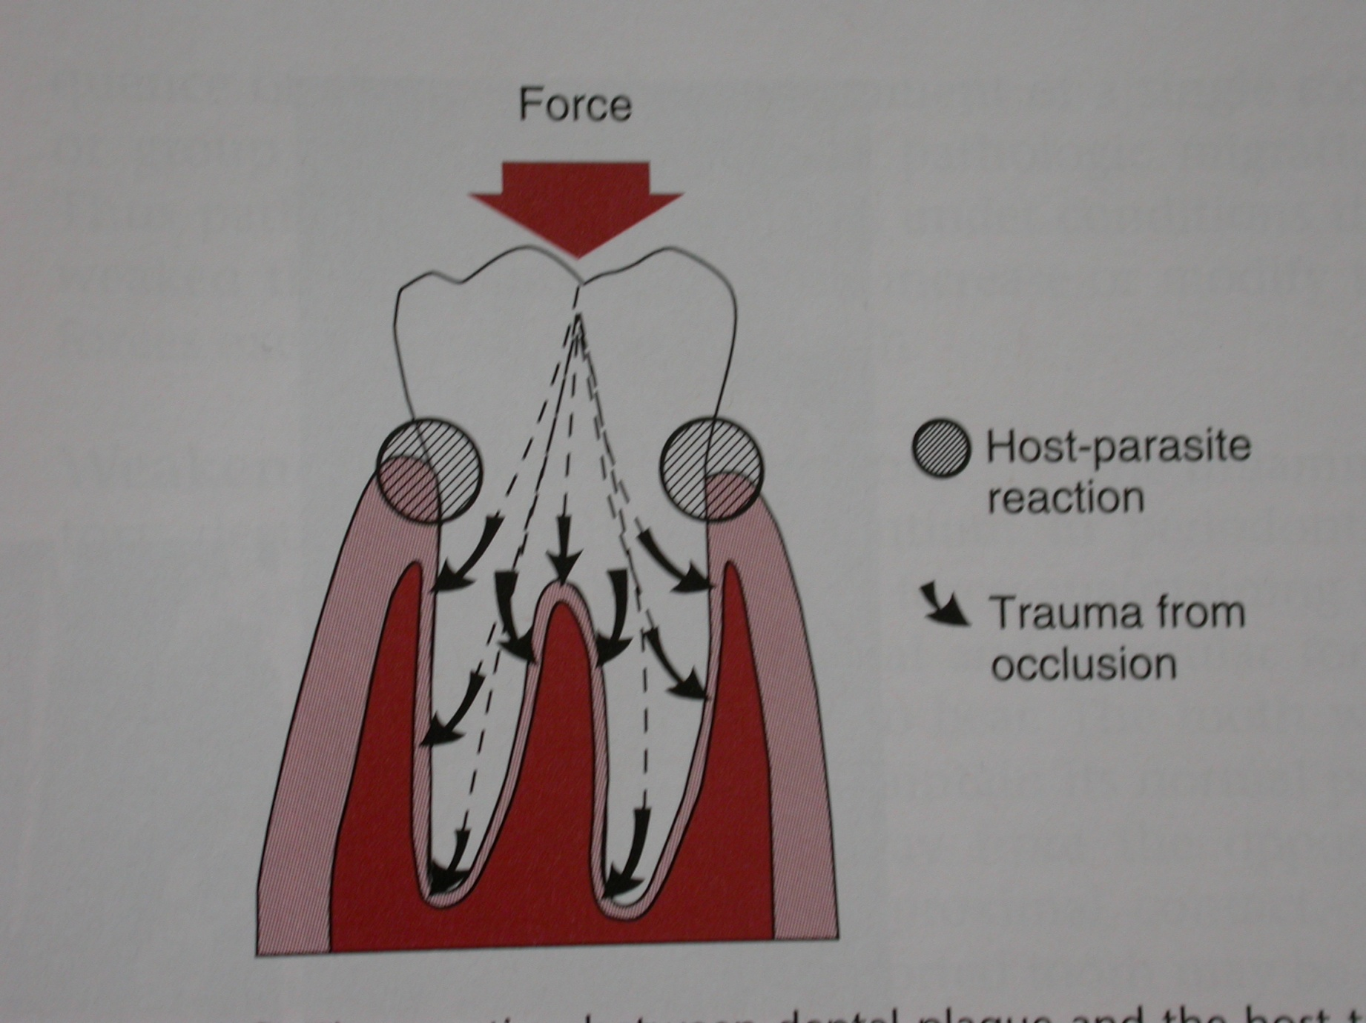
Waerhoug
Oklüzal Travmanın Periodontitis Gelişimindeki Etkisi
Gingivitis oluşumuna neden olan bakteriyel plaktır.
Plak yokluğunda aşırı okluzal kuvvetlerin kemikte yoğunluk kaybı ve dişte mobilite oluşturduğu fakat bu kuvvetlerin tek başına ataçman kaybının sebebi olmadığı sonucuna varılmaktadır!!!!!!
Oklüzal travma gingivitis ve periodontal cep oluşturmaz!!!!
İnflamasyon sadece gingivada sınırlı kaldığı sürece oklüzal travma inflamasyonu etkilemez.
Ancak inflamasyon derin dokulara
ilerlediğinde oklüzyondan etkilenir.
Buna CO-DESTRÜKSİYON hattı denir.
Kuvvet
Konak-Mikroorganizma etkilşimi
Okluzal travma

Slide 21
Oklüzal Travma Alveoler Krette Değişikliklere Neden Olur
Marjinalde periodontal aralık genişler, interproksimal kemik incelir, alveol marjininde kalınlaşma olur.
İnflamasyon yok ise oklüzal travmaya cevap artmış kuvvetlere adaptasyonla sınırlanır.
İnflamasyon varlığında ise bu değişiklikler anguler kemik defektine dönüşürler.

Slide 22
Oklüzal Travmanın Klinik, Radyografik ve Histolojik Bulguları
Pasif ve fonksiyonel mobilite
Aşınmış trabeküller
Periodontal ligament aralığında genişleme, lamina dura da kalınlaşma
Vertikal yıkım
Alveoler kemikte radyolüsensi ve kondensasyon
Kök rezorpsiyonu
Osteoklastik alveol kemiği yıkımı
Periodontal ligamentte damarsal değişim ve bozulma
Kollojen lif sayısında azalma

Slide 23
Patolojik Migrasyon
Dişlerin fizyolojik konumunu sağlayan faktörlerin periodontal hastalık nedeni ile bozulması sonucu dişlerin yer değiştirmesidir.
Periodontal hastalığın ilk belirtilerindendir.
İnflamatuar destrüksiyon dişi yerinde tutan kuvvetlerle, oklüzal ve muskuler kuvvetler arasında dengesizlik oluşturur.
Dişler proksimal kontakt engel olana kadar hareket eder.
Kaybedilmiş dişlerin yerinin doldurulmaması nedeni ile dişler boşluğa doğru hareket eder.
Genellikle mezial yönde olan bu hareket yıkım oluşturabilir.
Oklüzal veya insizal yönde migrasyona ekstrüsion denir.

Slide 24
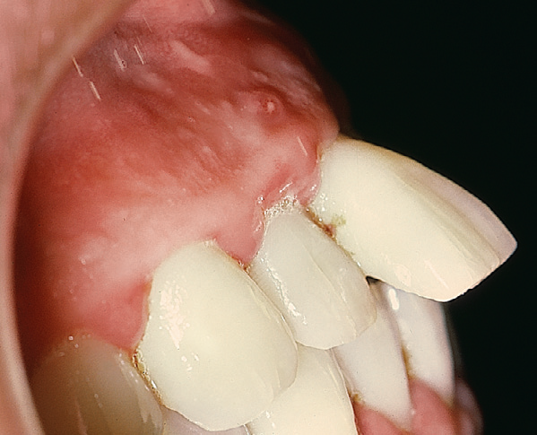
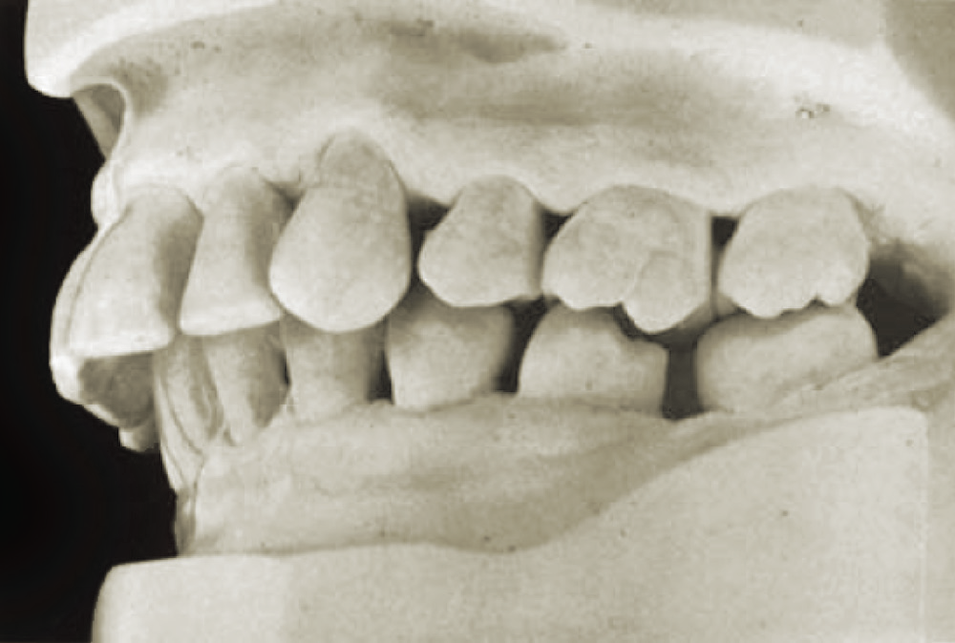

Slide 25
Mobilite
Dişin alveol soket içinde, periodontal dokuların izin verdiği ölçüde dikey ve yatay yönlerde sınırlı hareketidir. Bu hareket bazen dönme şeklinde de olabilir.
Günün çeşitli saatlerinde, bireysel olarak ve dişin lokalizasyonuna göre değişim gösterir;
Sabah saatlerinde en yüksek (uyku saatlerindeki hipofonksiyon nedeni ile)
Çocuklarda erişkinlere göre daha yüksek
Kadınlarda erkeklere göre daha yüksek
Kesici> premolar> kanin> molar dişler!!!!!

Slide 26
Mobilite
Fizyolojik Mobilite: Periodonsiyumun esnekliği sayesinde dişte görülen sınırlı hareketlilik!!!!!
Patolojik Mobilite: mobilite fizyolojik sınırın dışına çıktığında anormal yada patolojik mobilite olarak adlandırılır.
Azalmış Diş Mobilitesi: Diş soket içinde hareket edemez, sadece kökte ve alveol kemikte elastik deformasyon sonucu hareket edebilir.
(reimplantasyon sonrası ankiloz veya kök yüzeyine otojen greft uygulanmasından sonra görülebilir)

Slide 27
Mobiliteyi Etkileyen Faktörler
Alveol kemiğin yüksekliği
Kök sayısı, şekli, uzunluğu ve kök/kuron oranı
Okluzal travma
Çevre dokularda görülen enflamasyon (PDL aralığı genişliyor)
Periodontal cerrahi sonrası
Hamilelikte (periodontal dokulardaki fizikokimyasal olaylar nedeni ile)
Osteomyelit ve ağız bölgesi tümörleri gibi patolojik hastalıklar

Slide 28
Mobilite Sınıflandırması
Mühlemann’ın mobilite sınıflaması
0: Normal diş mobilitesi (fizyolojik)
1: Algılanabilir mobilite
2: Görülebilen diş mobilitesi (0.5 mm’ye kadar)
3: Şiddetli diş mobilitesi (1 mm’ye kadar)
4: Aşırı diş mobilitesi (dikey diş mobilitesi)
Miller’in mobilite sınıflaması
0: Kuvvet uygulandığında 0.2 mm’yi geçmeyen hareket
1: 1 mm’den daha az hareket
2: 1-2 mm arasında hareket
3: 2 mm’yi aşan, dikey yönde veya dönme hareketi
Wilkins (1994) ve Carranza (2002) mobilite sınıflaması
0: Normal mobilite
1: Hafif mobilite (fizyolojik mobiliteden büyük)
2: Orta derecede mobilite (1 mm’den fazla hareketlilik)
3: Şiddetli mobilitesi (dikey ve yatay tüm yönlerde hareketlilik)

Slide 29
Mobilite Belirleme ve Değerlendirme Yöntemleri
Yatay: iki el aletinin sapı bukkal ve linguale yerleştirilerek
Manuel
Dikey: tek el aleti ile okluzyondan kuvvet uygulayarak
Fremitus: dişler karşıt arktaki dişler ile temastayken yani fonksiyondayken izlenen mobilite!!!!
İşaret parmağı maksiller dişlerin bukkal yüzeyine konup hasta maksimum interkuspal pozisyonda iken dişlere lateral ve protruziv hareketler yaptırılıp, titreşim hissedilmeye çalışılır.
1: Hafif titreşim
2: Belirgin titreşim ama gözle görülmeyen hareket
3: Gözle görülür hareket

Slide 30
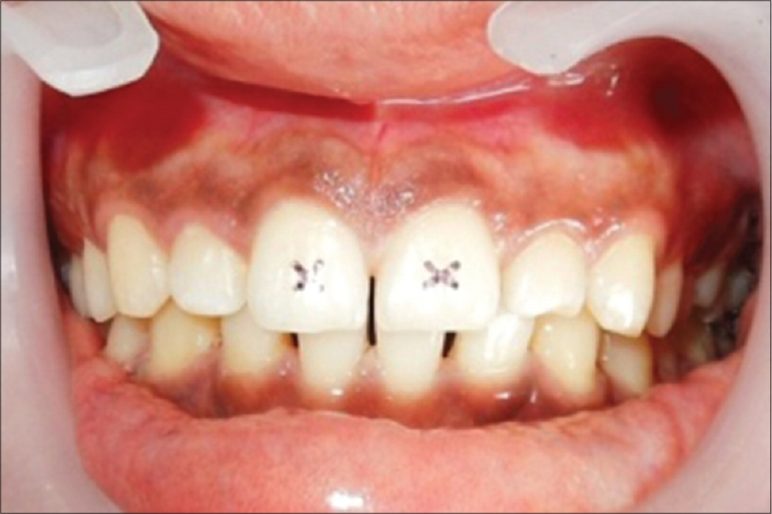
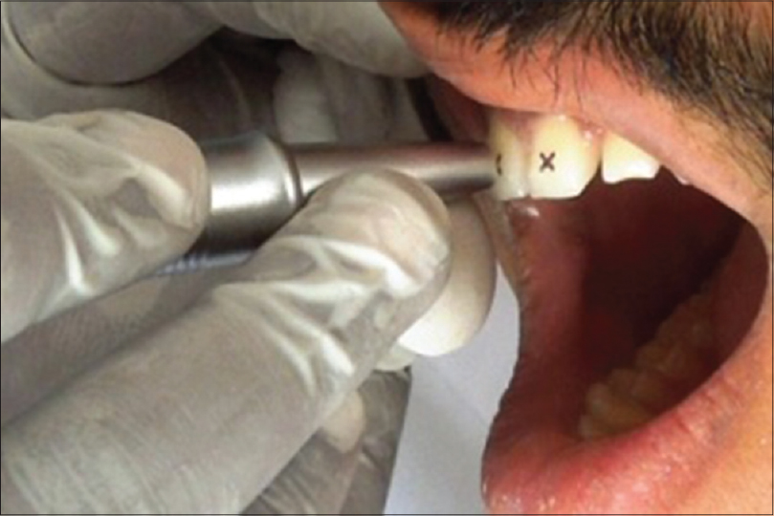
Mobilite Belirleme ve Değerlendirme Yöntemleri
Periotest: en çok bilinen ve kullanılan mobilite teşhis cihazı
Bir dereceye kadar diş mobilitesinin miktarına bağlı olsa da esas olarak periodonsiyumun kuvvetleri karşılama özelliğine bağlıdır.
Biyofiziksel bir parametredir.
Periodonsiyumun stabilitesi ne kadar yüksekse, durdurucu etki o kadar yüksektir.
Bu frenleme etkisi vurucu uçtaki akselometre ile kaydedilir
Değerleri -8’den +50’ye kadar sayısal bir indeks sistemi üzerine kurulmuştur.
Saniyede 4 defa olmak üzere 16 kez perküsyon yapıyor

Slide 31
Mobilite Belirleme ve Değerlendirme Yöntemleri
Periotest Değerlerinin Miller’in Mobilite İndeksi İle Karşılaştırılması
Periodontal sağlık durumu | Mobilite indeksi (Miller) | Periotest değeri (PTD)
Klinik olarak sağlıklı dişler | 0 | -8< PTD <+9
Palpe edilebilir mobilite | 1 | 10-19
Gözle görülebilir mobilite | 2 | 20-29
Dudak veya dil basıncı ile görülen mobilite | 3 | 30-50

Slide 32
Mobilitenin Periodontal Dokular Üzerine Etkisi
Artmış mobilite ilerleyen periodontitis için kabul edilen bir risk faktörüdür ancak ileri periodontitis gözlenen dişlerde her zaman artmış mobilite gözlenmez
Artmış fakat ilerlemeyen mobilitenin periodontal hastalıkla ilişkili iltihabi lezyon üzerinde belirgin bir etkisi yoktur.
Giderek artan mobilite periodontal yıkımın daha da ilerlemesinde rol oynayabilir.
İltihabı kontrol altında tutmak ve yeterli yeterli ağız bakımı uygulamak koşulu ile dişlerin stabil hipermobilite göstermesi klinik olarak önemli bir sorun değildir.
Tedavi sonrası iyileşmenin başlangıç evresinde mobilitenin kontrolü tedavi sonucunu geliştirmez.

Slide 33
Splintlerin Mobilite Üzerine Etkisi
Splint: mobil dişleri hareketsiz hale getiren, destek sağlamak amacı ile iki veya daha fazla dişi birbirine bağlayan aparey
İdeal Splint:
Basit ve ekonomik olmalı
Stabil ve dişe gelen kuvvetlere dirençli olmalı
Hijyenik ve kolay temizlenebilir olmalı
Destek dişlere aşırı kuvvet vermemeli ve ortodontik aparey gibi davranmamalı
Estetik olmalı fonksiyon ve fonasyonu bozmamalı
Yumuşak dokulara ve dişlere zarar vermemeli
Yapılacak tedaviye engel olmamalı

Slide 34
Splintlerin Mobilite Üzerine Etkisi
Amaçları
Mobiliteyi azaltmak
Mobil dişleri stabilize ederek okluzal dengeyi korumak
Tek bir diş tarafından karşılanan kuvvetleri diğer dişlere dağıtarak, destek dokuların dinlenmesini sağlamak
Proksimal noktaları stabilize ederek yemek birikimini önlemek
Patolojik diş migrasyonunu önlemek
Ortodontik tedavi ile hareket ettirilen dişleri yeni konumlarında tutmak
Diş mobilitesinin yarattığı rahatsızlık ve ağrıyı elime etmek

Slide 35
Splint Sınıflaması
Splint Seçimi:
Mobilitenin ciddiyeti
Dişlerin dağılımı ve kök/kuron oranı
Fonksiyonel ve estetik gereksinimler
Hastanın ekonomik durumu
Sabit
Geçici
Apareyin Cinsine Göre
Kullanım Süresine Göre
Hareketli
Daimi
Kuron Üzerinde Preperasyon
Gerekliliğine Göre
Eksternal
İnternal

Slide 36
Splintler
Geçici Splintler
Bir dişe gelen travma sonucu (Akut okluzal travmada)
Cerrahi işlemlerden sonra reataçman olmasını kolaylaştırmak amacıyla
Daimi bir splintin uygulanmasından önce hazırlık olarak
Normal şartlarda geçici bir splint yerinde 6 haftadan fazla kalmamalıdır.
Bu süreden sonra doku tamiri olmamışsa splinti yerinde tutmak faydasız olacaktır, daimi splinte geçmekte fayda var!!!

Slide 37
Splintler
Daimi Splintler:
Hareketli (Eksternal)
Sabit (İnternal)
Kombine
Endodontik
Bütün periodontal lezyonlar tedavi edildikten ve okluzyon düzeltildikten sonra mobilitede bir azalma olmazsa ve eğer kalan dişlerin desteği fonksiyonel ihtiyaçları karşılayamayacak düzeyde ise daimi splint yapılır!!!

Slide 38
Nasıl bir tedavi uygulayalım??????
Klinik Bulgular | Radyografik bulgular | Gerekli tedavi | Tedavi sonucu
Artmış mobilite | Artmış PDL genişliği Normal kemik yüksekliği | Periodontal tedavi Okluzal uyumlama | PDL genişliği normale döner
Artmış mobilite | Artmış PDL genişliği Azalmış kemik yüksekliği | Periodontal tedavi Okluzal uyumlama | Açısal defektler kemik ile dolar, kemik yüksekliği stabil kalır, PDL aralığı normale döner
Artmış mobilite Hasta fonksiyon sırasında rahatsız | Normal PDL genişliği Azalmış kemik yüksekliği | Periodontal tedavi Okluzal uyumlama Splint | Hasta konforu ve fonksiyonu düzelebilir
Artmış mobilite Hasta fonksiyon sırasında rahatsız değil | Normal PDL genişliği Azalmış kemik yüksekliği | Sadece periodontal tedavi Okluzal uyumlama gereksiz | Yeni yıkım oluşmaz

Slide 39
Sonuç Olarak....
Periodontal yıkım gözlenen dişlerde her zaman artmış mobilite oluşmaz.
Plağa bağlı periodontal hastalıkların tedavisi artmış mobiliteyi kısmen veya tamamen ortadan kaldırabilir.
Giderek artan mobilite mevcut periodontal yıkımı daha da arttırıcı rol oynayabilir.
Artmış fakat stabil mobilite plağa bağlı periodontal hastalıklar üzerinde önemli bir etki göstermez
Mobilite periodontal cerrahi sonrası iyileşmeyi kötü etkilemez fakat mobil olmayan dişlerde daha iyi sonuçlar elde edilebilir, enfeksiyon ile inflamasyon kontrol altında ise mobilite varlığında da kemik tamiri meydana gelebilir.
Erken kontakların ortadan kaldırılması ile artmış mobilite kısmen veya tamamen gerileyebilir ve periodontal ligament aralığı daralır.
Okluzal travmaya bağlı mobilitenin tedavisi okluzal düzenlemedir. Splint uygulamak destek miktarını ve ataçman seviyesini etkilemez. Spilnt tedavi amacı ile değil sadece çiğneme fonksiyonu ve hasta konforunu geliştirmek amacı ile uygulanan bir araçtır.

